Slide 1


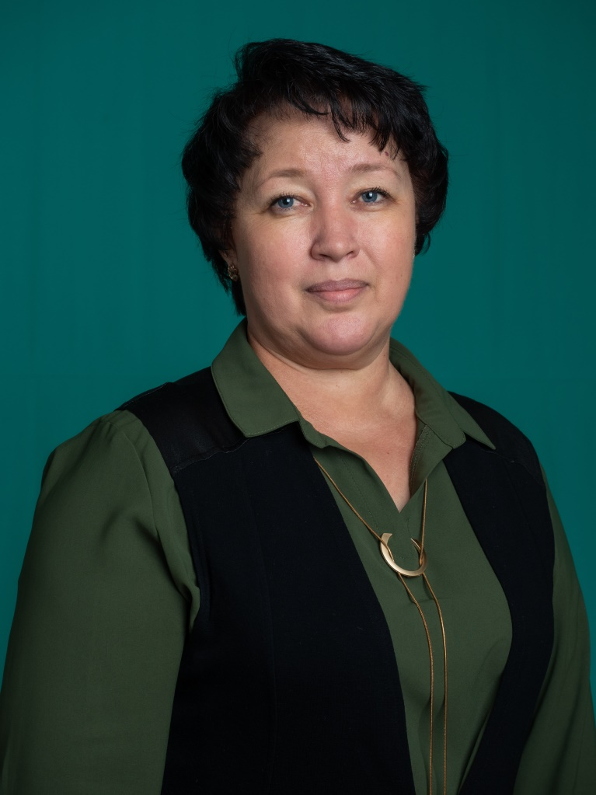
ПЕДАГОГ - НАСТАВНИК
«Чтобы быть человеком,
нужно обладать знаниями
и хорошим характером»
«Кеше булу өчен гыйлем белән күркәм холык кирәктер»
Шигапова Роза Габдулловна,
учитель родного (татарского) языка и литературы высшей квалификационной категории
МБОУ «Гимназия №2»
Чистопольского муниципального района Республики Татарстан

